Slide 1
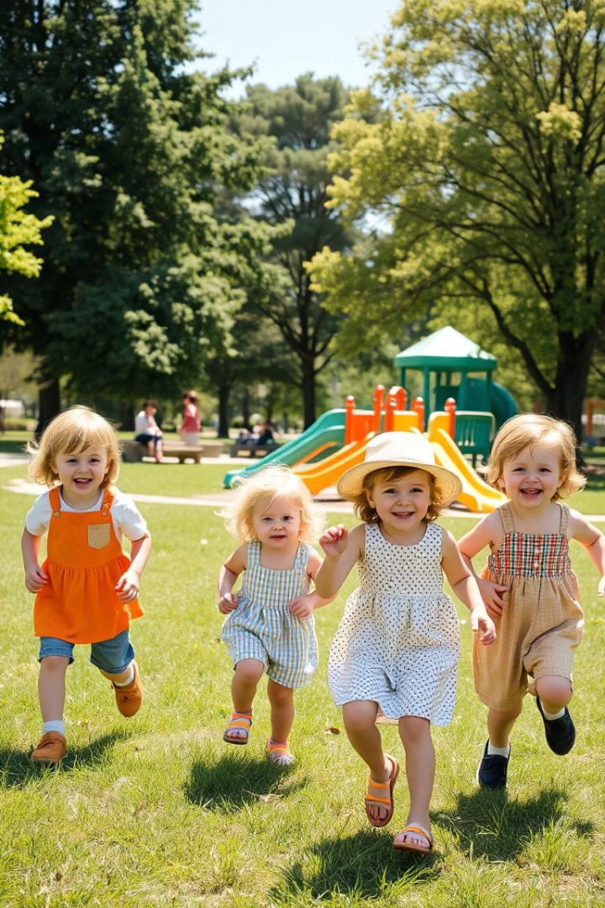
Здоровый образ жизни и профилактика ОРВИ для младших школьников
Здравствуйте, ребята! Меня зовут Рахматуллина Алина Монировна, я врач-педиатр. Сегодня мы поговорим о том, как сохранить здоровье и избежать простудных заболеваний.

Slide 2
Почему важно вести здоровый образ жизни?
Сильный иммунитет
Больше энергии
Здоровый образ жизни укрепляет иммунную систему, делая организм более устойчивым к болезням. Вы будете меньше болеть!
Правильное питание и физическая активность дают организму больше энергии для игр, учебы и всего, что вам нравится делать.

Slide 3
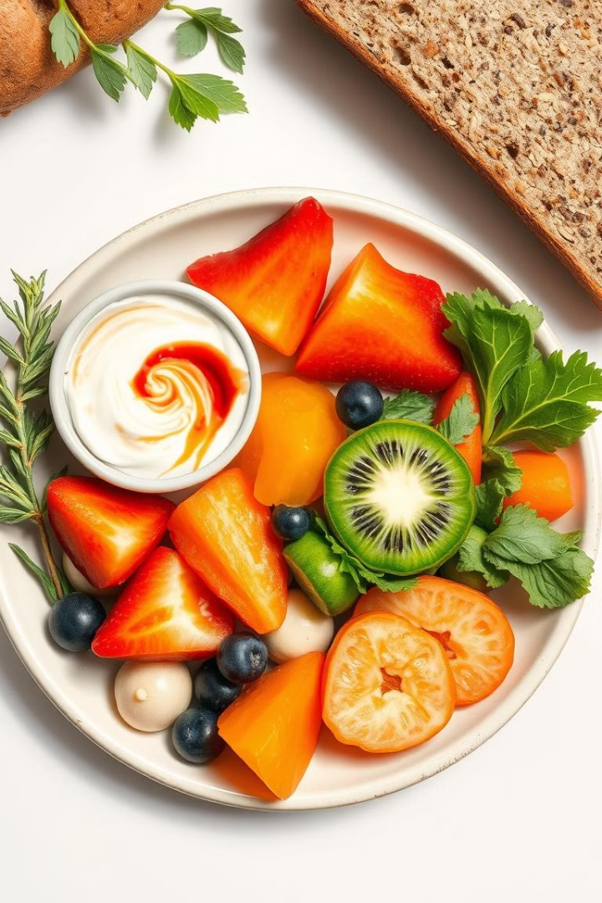
Принципы правильного питания
1
Ешьте разнообразные продукты
2
Ограничьте сладкое и жирное
Чрезмерное употребление сладкого и жирного вредно для здоровья, особенно для растущего организма.
Включайте в рацион фрукты, овощи, цельнозерновые продукты, молочные изделия.
3
Пейте много воды
Вода помогает организму правильно функционировать и выводит токсины.

Slide 4




Значение физической активности
Укрепление мышц
Физические упражнения помогают развить и укрепить мышцы, улучшая координацию и ловкость.
Повышение выносливости
Регулярные занятия спортом повышают выносливость, делая вас более активными и энергичными.
Улучшение настроения
Физические упражнения помогают выработке эндорфинов, которые отвечают за хорошее настроение.

Slide 5



Гигиена сна и отдыха
8-10 часов сна
1
Полноценный сон необходим для здоровья, особенно для детей.
Режим дня
2
Старайтесь ложиться спать и просыпаться в одно и то же время.
Тихая атмосфера
3
Создайте комфортные условия для сна: тишина, темнота, прохладный воздух.

Slide 6
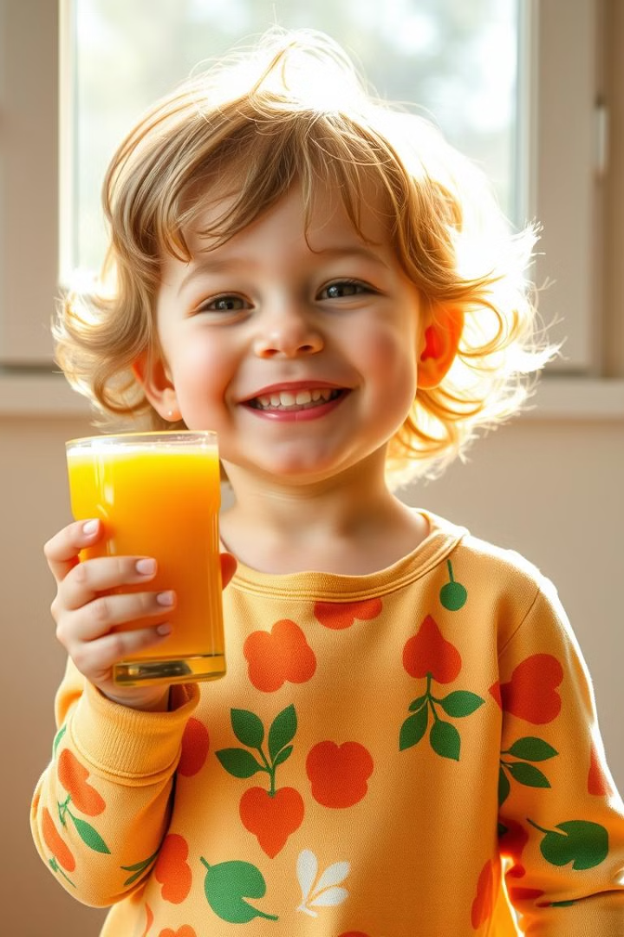



Укрепление иммунитета
Витамины
Ешьте больше фруктов, овощей, чтобы обеспечить организм необходимыми витаминами.
Солнце
Солнечный свет помогает организму синтезировать витамин D, важный для иммунитета.
Физические упражнения
Регулярные физические нагрузки укрепляют иммунную систему.

Slide 7

Профилактика простудных заболеваний
Часто мойте руки
Избегайте контакта с больными
Профилактические меры
Мойте руки с мылом после прогулки, перед едой, после контакта с другими людьми.
В периоды эпидемий старайтесь меньше посещать людные места.
Если кто-то рядом с вами кашляет или чихает, держать дистанцию.

Slide 8
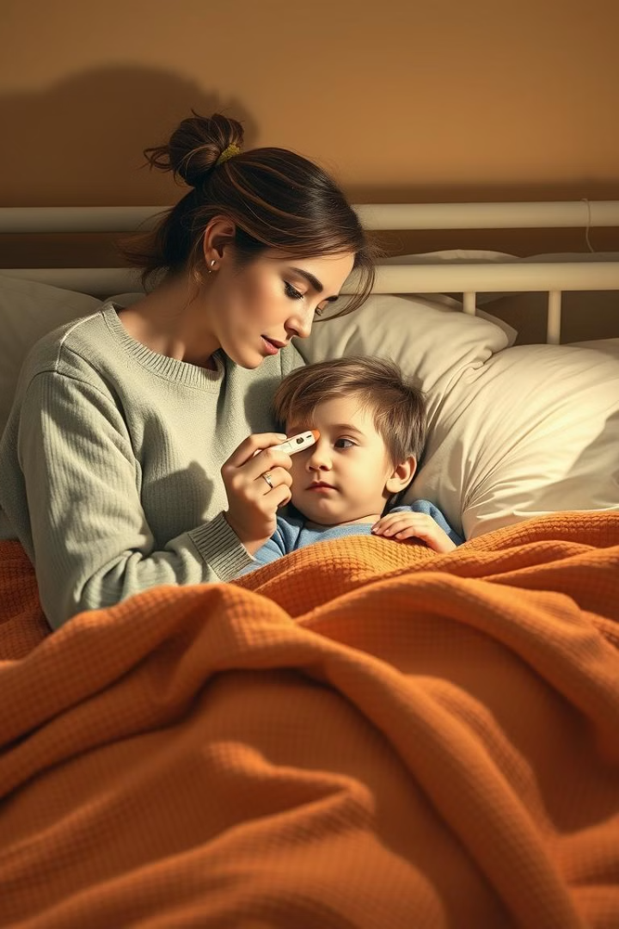
Что делать, если ребенок заболел?
Если ваш ребенок заболел, обратитесь к врачу! Врач поставит диагноз, назначит лечение и даст рекомендации. Важно соблюдать рекомендации врача и не самостоятельно лечить ребенка.

